Slide 1
Uføretrygd og uføres alderspensjon
Stein Stugu
10/3 - 2021

Slide 2
Noen viktige endringer for uføre
Uførepensjon var beregnet som alderspensjon, fra 2015 trygd beregnet etter 66 % av tidligere inntekt
Uføretrygd beskattes som skatt inntekt, før var det skatt som alderspensjon
Beregnet at ca. 20 % tapte på overgangen
Ble lovbestemt tak på hva en kan få i som ufør fra tjenestepensjon
Med alleårsreglene for beregning av alderspensjon stanser opptjening av alderspensjon stanses det året uføre fyller 61 i stedet for ved 67 år

Slide 3
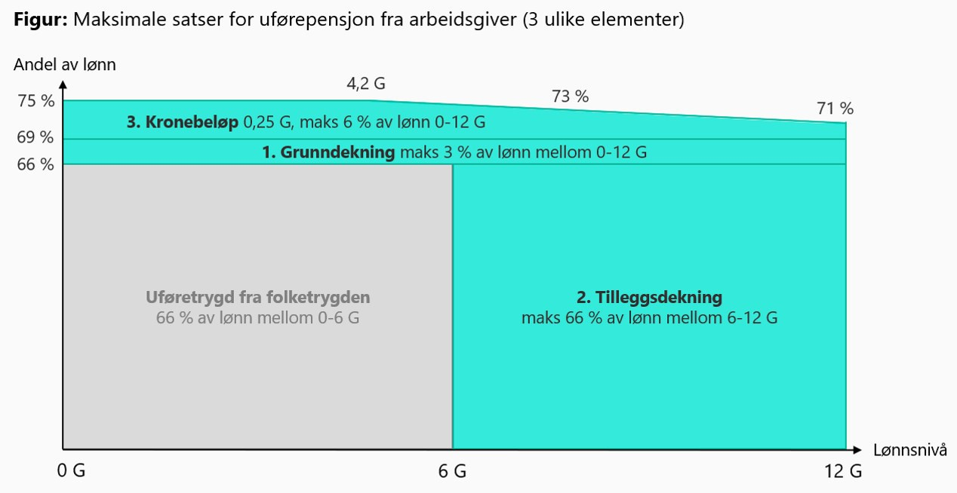
Rammer for uføretrygd og uførepensjon fra tjenestepensjon Hvis rettigheter på gammel pensjon ga mer ble overskytende inndratt til arbeidsgivers finansiering av tjenestepensjon (plansje hentet fra NHO)

Slide 4
Alderspensjon i tjenestepensjon for uføre
Alle tjenestepensjoner skal videreføre opptjening til alderspensjon fram til 67 år hvis du blir ufør
Opptjening skal ta utgangspunkt i lønn, men reguleres ofte litt dårligere opp enn lønnsstigning
Hvor mange detter utenfor?
Unge uføre
Selvstendige
Andre
Store kvalitetsforskjeller på tjenestepensjon
Stor forskjell på innskudd av 2 % av lønn og 7 % av lønn, for ikke å snakke om opp til 25,1 % av lønn fra 7,1 G til 12 G (G=101 351)

Slide 5
Besteårsregler pensjon
Opptjening før pensjonsreformen og for all født i 1953 eller tidligere
Pensjon beregnes ut fra de 20 beste inntektsårene
Opptjening 40 år for å få «full» pensjon
Uttak av pensjon bestemmes ved at årlig pensjon beregnes ved hjelp av et forholdstall som er avhengig når du tar ut pensjon og når du er født, dvs. levealdersjustering
Uføre tjener opp alderspensjon til de er 67 år

Slide 6
Alleårsregler
Opptjening av rettigheter til alderpensjon etter reformen og for alle født i 1963 eller senere
All inntekt fra du er 13 til du fyller 75 bidrar til å bestemme pensjon
Opptjening på 18,1 % av inntekt opp til 7,1 G (nå ca. 710 000)
Hvis lav opptjening har du rett til garantipensjon i tillegg
Opptjening av alderspensjon for uføretrygdede stanser ved 62 år

Slide 7
Alleårsreglene med ny opptjening fases gradvis inn
Født før 1953 – besteårsregelen
Født 1954 – 1962 – gradvis innfasing av alleårsregelen
Født 1963 og seinere – alleårsregelen

Slide 8
Garantipensjon – ny ”minstepensjon”
Pensjon
Garantipensjon – minstepensjon avkortes 80 % mot opptjent inntektspensjon
Inntektspensjon,
opptjening i alleårsregel
18,1 % opp til 7,1 G
2 G, reduseres når levealder stiger
Lønn

Slide 9
Garantipensjon, dvs. minstepensjon, levealdersjusteres
Satser fra 1/5 – 2020:
Høy sats kr. 192 125
Ordinær sats kr. 177 724
Uten levealdersjustering ville høy sats vært 2 G, dvs. kr. 202 702
Høy sats 2030 (uføre født 1963 blir 67):
Kr. 178 900

Slide 10
Inntektspensjon vs garantipensjon
Stor forskjell på et års opptjening av alderspensjon. Med lønn 567 000 vil garantipensjon telle hvis du har «få» år med denne inntekten:
 | Deletall | Årlig pensjon Ved uttak fra 67 år | Fem år
Inntektspensjon | 16,30 | 6 300 | 31 500
Garantipensjon | 16,30 | 1 260 | 6 300

Slide 11
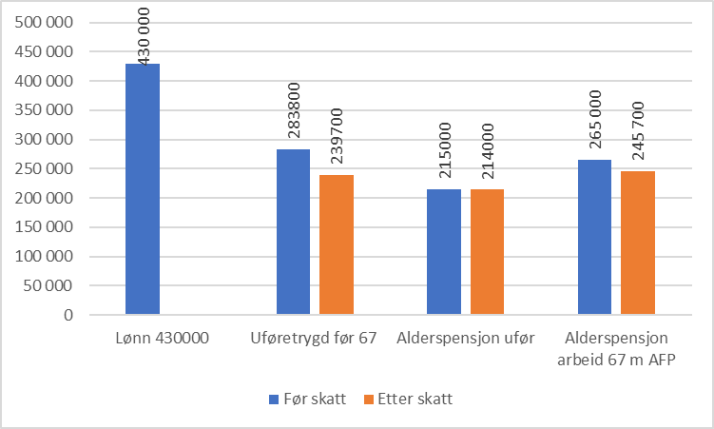
Lønn 430 000 i 38 år før 62, født 1963
Alderspensjon ufør:
Inntektspensjon 176 000
Garantipensjon
39 000
Alderspensjon før reformen ca. 240 000

Slide 12
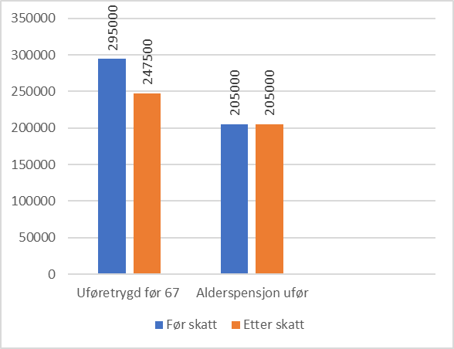
Ung ufør, født 1963

Slide 13
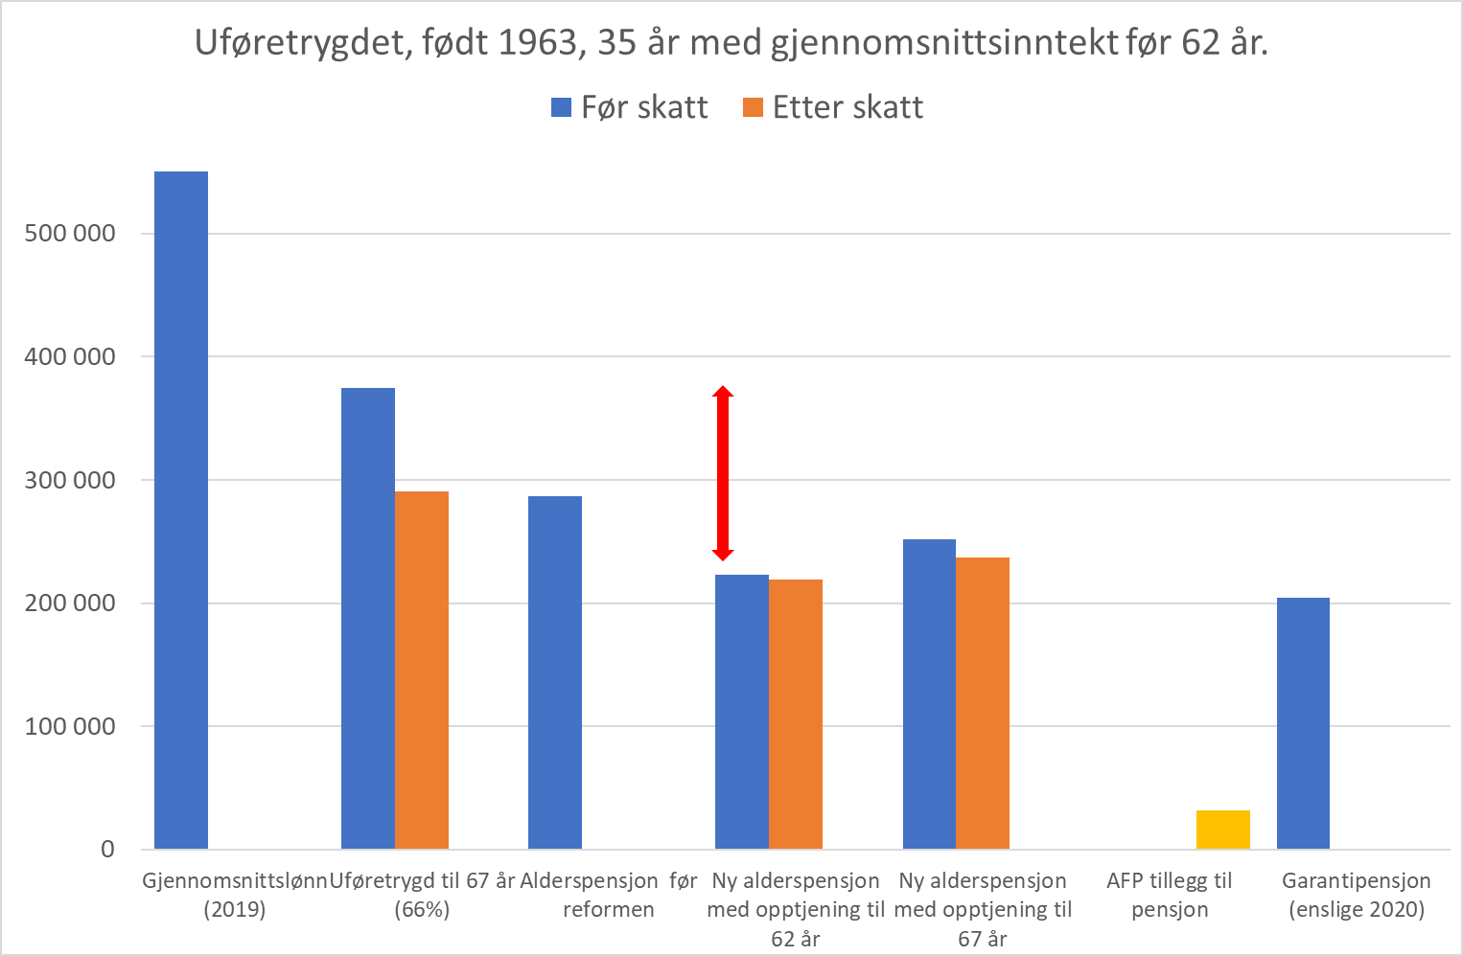
Mulige forbedringer
Gjennomsnittslønn = 567 400

Slide 14
Effekt av full levealdersjustering, og 5 år manglende opptjening samt manglende AFP (her beregnet med uttak fra 67). Søylene viser hva tapet vil være i årlig pensjon sammenliknet med hva det kunne vært. Lønn 567 000

